Slide 1



Period VITS: Variational Inference with Explicit Pitch Modeling for End-To-End Emotional Speech Synthesis
PERIOD VITS：用于端到端情感语音合成的具有显式音调建模的变分推理
2024年8月22日
朱涛
Shirahata Y, Yamamoto R, Song E, et al. Period vits: Variational inference with explicit pitch modeling for end-to-end emotional speech synthesis[C]//ICASSP 2023-2023 IEEE International Conference on Acoustics, Speech and Signal Processing (ICASSP). IEEE, 2023: 1-5.

Slide 2

目录
01.研究背景
02.研究方法
03.实验和结果分析
04.总结

Slide 3
1.研究背景
传统的TTS系统通常采用级联模型架构，将声学模型和声码器模型分开训练，尽管这些模型能够生成高质量的语音，但它们通常会因使用预定义特征和两个独立模型的单独优化而产生错误。
为了解决这个问题，许多研究探讨了使用完全端到端的架构来联合优化声学模型和声码器模型。其中最成功的工作之一是VITS，它采用了带有归一化流增强先验分布的变分自编码器（VAE）。

Slide 4
1.研究背景
VITS模型在处理情感语音合成任务时的几个主要缺点：
音调不稳定：VITS在面对情感语音数据集时，由于这些数据集在发音和韵律方面具有显著的多样性，模型往往生成音调不稳定的语音，导致语音的自然度和清晰度下降。
语音可懂度下降：在包含复杂发音和韵律变化的数据集上，VITS模型生成的语音可能不够清晰，语音的可懂度降低。
本文提出的Period VITS
显式音调建模：Period VITS引入了一个帧级音调预测器，可以在每一帧中生成音调特征（如基频F0和发声标志），这些特征用于生成样本级的正弦波源信号，增强了生成语音的音调稳定性。
周期性生成器：通过在解码器中加入周期性生成器，Period VITS能够为每个上采样的表示提供样本级的周期性信息，确保生成的语音波形具有更高的音调稳定性和自然度。

Slide 5
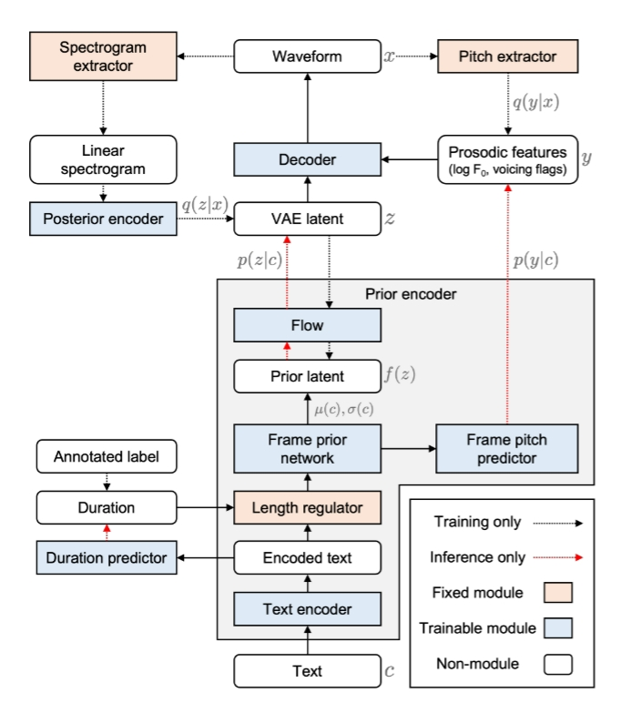
2.研究方法

Slide 6
3.实验和结果分析---实验设置
数据集
使用了由五名男性和十名女性日本专业配音员录制的语音平衡的情感语音语料库。语音信号以24 kHz的采样率和16位量化进行录制。所有15位说话者的数据都包含三种说话风格：中性、快乐和悲伤。每位说话者的每种风格分别有4000、1000和1000个语句。对于每个说话者和风格组合，分别保留了50个语句用于验证和测试，其余的用于训练，总共约84.08小时的语音数据。
为端到端模型提取了513维的线性谱图，为级联模型提取了80维的对数梅尔谱图，帧移为10毫秒，窗口长度为40毫秒。还使用改进的时频轨迹激励声码器提取了连续的对数基频（log F0）和发声标志（voicing flags）。级联模型的声学特征通过将这些音调特征与对数梅尔谱图连接在一起构建。用于训练监督时长模型的音素时长由专业标注员手动标注。

Slide 7
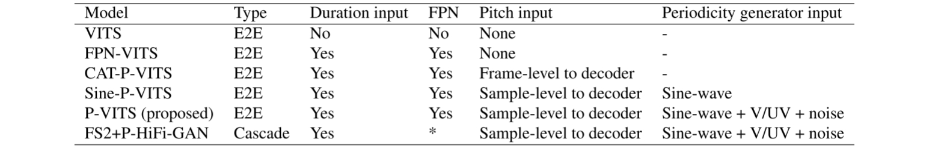
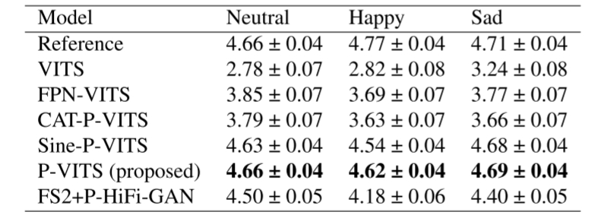
3.实验和结果分析---性能评估

Slide 8
4.总结
Period VITS是完全端到端的 TTS 系统，具有显式音调建模，即使数据集包含显着的韵律多样性，也能够进行高质量的语音合成。 具体来说，所提出的方法引入了一个周期性生成器，该生成器从提取的帧级音调生成样本级音调表示。 该表示被连续下采样并添加到基于 HiFi-GAN 的解码器部分，以稳定目标波形的音调。 从变分推理的角度来看，所提出的模型在端到端模式中进行了优化

Slide 9


VITS2: Improving Quality and Efficiency of Single-Stage Text-to-Speech with Adversarial Learning and Architecture Design
VITS2：通过对抗性学习和架构设计提高单阶段文本转语音的质量和效率
2024年8月22日
朱涛
Cite as: Kong, J., Park, J., Kim, B., Kim, J., Kong, D., Kim, S. (2023) VITS2: Improving Quality and Efficiency of Single-Stage Text-to-Speech with Adversarial Learning and Architecture Design. Proc. INTERSPEECH 2023, 4374-4378, doi: 10.21437/Interspeech.2023-534

Slide 10
目录
01.研究背景
02.研究方法
03.实验和结果分析
04.总结

Slide 11
1.研究背景
VITS2在前作基础上，通过以下几个方面的改进提升了自然度、说话人相似性以及训练和推理的效率：
改进的时长预测器：采用了基于对抗学习的随机时长预测器，以提高合成语音的自然度和训练效率。
对齐搜索的改进：通过在对齐搜索中加入高斯噪声，增强了模型在寻找最佳对齐时的探索能力。
引入Transformer块的标准化流：在标准化流中加入了Transformer块，以更好地捕捉长程依赖关系，从而提升语音质量。
说话人条件编码器：通过将说话人信息引入文本编码器，使得模型能够更好地模拟多说话人的语音特征。

Slide 12
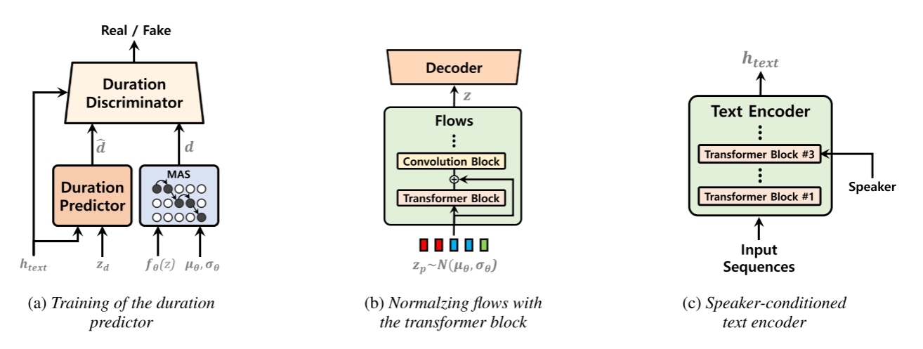
2.研究方法

Slide 13
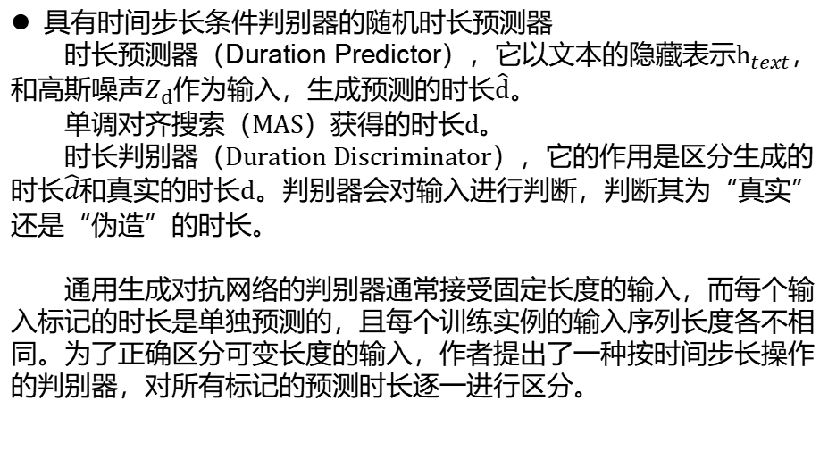
2.研究方法
具有时间步长条件判别器的随机时长预测器
时长预测器（Duration Predictor），它以文本的隐藏表示$h_{text}$，和高斯噪声$Z_{d}$作为输入，生成预测的时长$\hat{d}$。
单调对齐搜索（MAS）获得的时长d。
时长判别器（Duration Discriminator），它的作用是区分生成的时长$\hat{d}$和真实的时长d。判别器会对输入进行判断，判断其为“真实”还是“伪造”的时长。
通用生成对抗网络的判别器通常接受固定长度的输入，而每个输入标记的时长是单独预测的，且每个训练实例的输入序列长度各不相同。为了正确区分可变长度的输入，作者提出了一种按时间步长操作的判别器，对所有标记的预测时长逐一进行区分。
Notes:
在搜索和优化特定对齐之后，搜索其他更合适的对齐的探索受到限制。 为了减轻这种情况，我们在计算的概率中添加了一个小的高斯噪声。 这为模型提供了额外的机会来搜索其他对齐方式。

Slide 14
2.研究方法
使用 Transformer 块标准化流
标准化流由卷积块组成，这些结构在捕捉相邻数据模式并使模型能够合成高质量语音方面非常有效。然而，在进行分布转换时，捕捉长程依赖关系非常重要，因为语音的每个部分都与其他不相邻的部分相关联。虽然卷积块可以有效地捕捉相邻模式，但由于其感受野的限制，在捕捉长程依赖关系方面存在劣势。因此，在标准化流中加入了带有残差连接的小型Transformer块，以便能够捕捉长程依赖关系。
Notes:
标准化流由卷积块组成，这些结构在捕捉相邻数据模式并使模型能够合成高质量语音方面非常有效。然而，在进行分布转换时，捕捉长程依赖关系非常重要，因为语音的每个部分都与其他不相邻的部分相关联。虽然卷积块可以有效地捕捉相邻模式，但由于其感受野的限制，在捕捉长程依赖关系方面存在劣势。因此，我们在标准化流中加入了带有残差连接的小型Transformer块，以便能够捕捉长程依赖关系，

Slide 15
2.研究方法
说话人条件文本编码器
由于多说话人模型需要通过一个单一的模型根据说话人的条件来合成具有多种特征的语音，因此表达每个说话人的个别语音特征以及自然度是一个重要的质量因素。之前的研究表明，单阶段模型可以高质量地对多个说话人进行建模。考虑到一些特征（例如说话人的特定发音和语调）对表达每个说话人的语音特征有显著影响，但这些特征并不包含在输入文本中，作者设计了一个结合说话人信息的文本编码器，通过在编码输入文本的同时学习这些特征，更好地模拟每个说话人的各种语音特征。作者将说话人向量作为条件输入到文本编码器的第三个Transformer块中。
Notes:
文本编码器（Text Encoder）：编码器中包含多个Transformer块，这些块负责对输入序列进行处理和编码。
说话人信息（Speaker）：说话人向量被作为条件输入，注入到文本编码器的第三个Transformer块中。这意味着模型在编码文本时，能够结合说话人的特定信息（如语调、发音特征），从而生成更加符合该说话人特征的语音表示。
隐藏表示（htext）：图的顶部展示了经过文本编码器处理后的输出，称为隐藏表示（htext）。这个表示包含了文本序列的信息，并融合了说话人的特征，用于后续的语音合成过程。

Slide 16
3.实验和结果分析---实验设置
数据集
在两个不同的数据集上进行了实验。使用LJ Speech数据集来验证自然度的改进，并使用VCTK数据集来验证模型是否能够更好地再现说话人特征。LJ Speech数据集包含13100个单个说话者的短音频片段，总时长约为24小时。音频格式为16位PCM，采样率为22.05 kHz，未对其进行任何处理。随机将该数据集分为训练集（12500个样本）、验证集（100个样本）和测试集（500个样本）。VCTK数据集包含约44000个由109位母语为英语的说话者以各种口音发音的短音频片段，总时长约为44小时。音频格式为16位PCM，采样率为44.1 kHz。将采样率降至22.05 kHz。随机将该数据集分为训练集（43470个样本）、验证集（100个样本）和测试集（500个样本）。我们使用80带梅尔频谱图来计算重建损失。与之前的工作[17]不同，我们使用相同的频谱图作为后验编码器的输入。快速傅里叶变换、窗口和跳步大小分别设置为1024、1024和256。

Slide 17
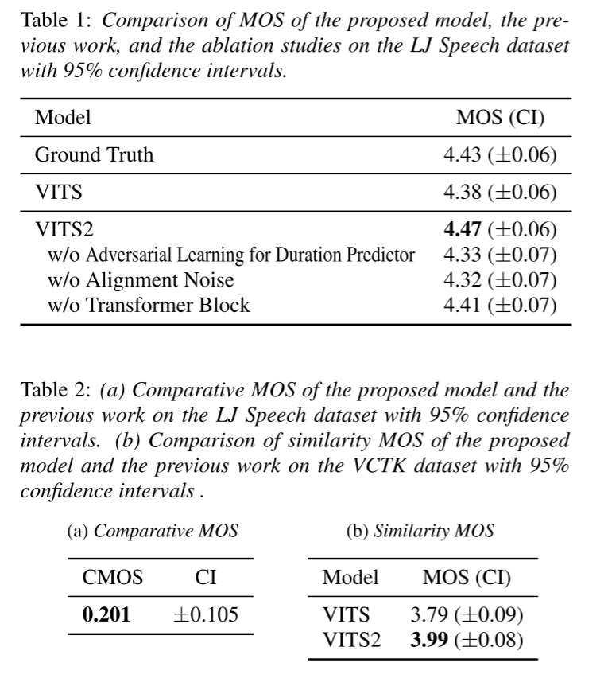
3.实验和结果分析---性能评估

Slide 18
4.总结
VITS2是单阶段文本转语音模型，可以有效地合成更自然的语音。 通过将对抗性学习引入持续时间预测器来提高训练和推理的效率和自然性。 将变压器块添加到标准化流中以捕获转换分布时的长期依赖性。 通过将高斯噪声合并到对齐搜索中，提高了合成质量。 对音素转换的依赖显着减少，这对实现完全端到端的单阶段语音合成构成了挑战。

Slide 19
谢谢聆听

